Slide 1
Энергосбережение ради будущего.
Ванюкова Оксана Валентиновна, воспитатель МБДОУДС №13

Slide 2
Цель:
формирование у дошкольников первоначальных сведений о рациональном использовании
природных ресурсов, элементарных правилах безопасности и энергосбережения.

Slide 3
ЗАДАЧИ
формировать у дошкольников представления об электричестве, где оно «живёт»,
как попадает в дома и используется человеком
вовлекать дошкольников в полезную деятельность по ресурсосбережению
закрепить знания правил безопасности в обращении с электроприборами
активизировать словарь детей понятиями, обозначающими названия электроприборов и приборов отопления
развивать стремление к поисково-познавательной деятельности, мыслительную активность и творческие способности
развивать коммуникативные навыки
воспитывать навыки экологически устойчивого и безопасного стиля жизни
воспитывать бережное отношение к природе, электроэнергии и теплу
пропаганда энергосбережения

Slide 4
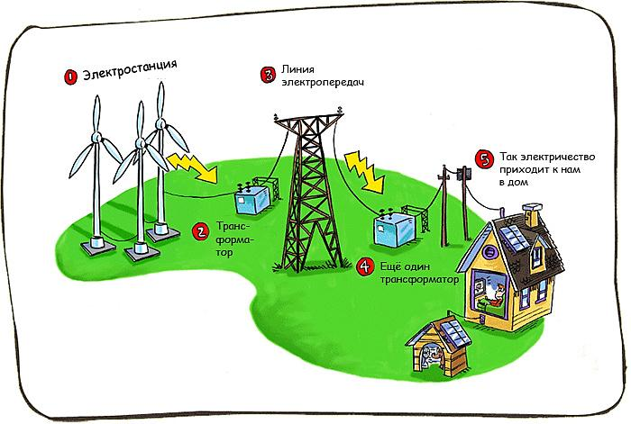
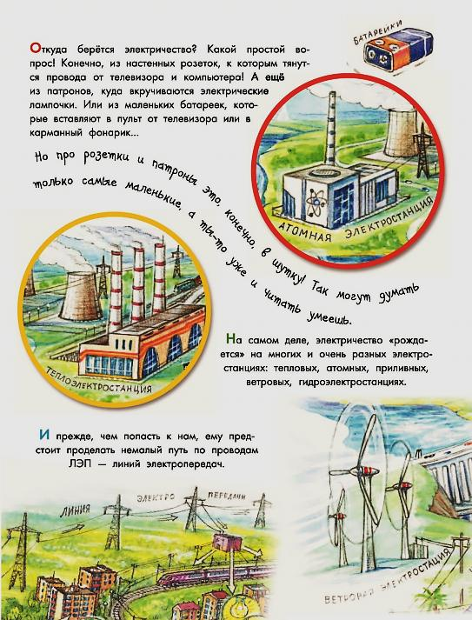
Откуда берется энергия и как электричество попадает в наш дом?

Slide 6
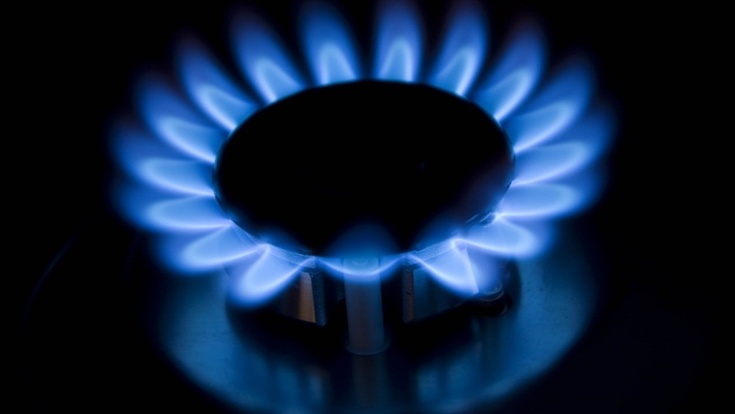
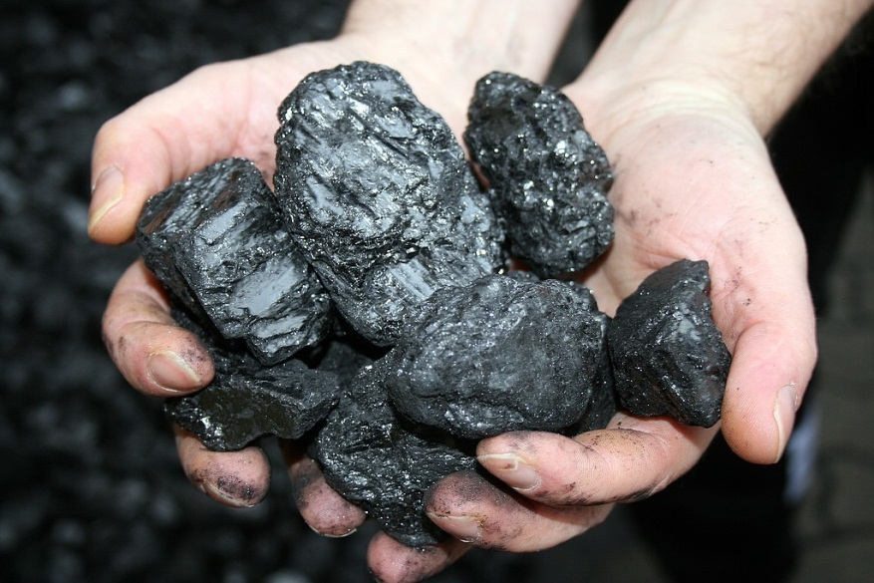
НЕФТЬ
ПРИРОДНЫЙ ГАЗ
УГОЛЬ

Slide 9
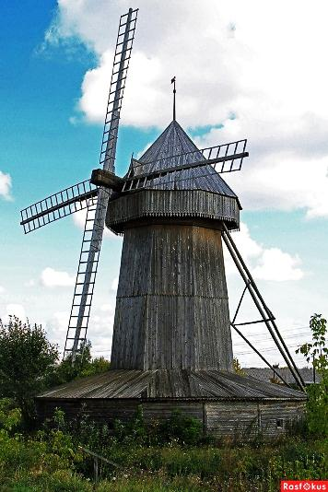
В Шацком районе еще сохранилась деревянная Польно-Конобеевская ветряная мельница.
Эта мельница работала с середины XIX века. Но однажды мельничные крылья остановились - к ветряку подвели электричество, оно и стало вращать жернова.
Сегодня мельница является памятником русского деревянного зодчества.
Польно-Конобеевская ветряная мельница

Slide 11
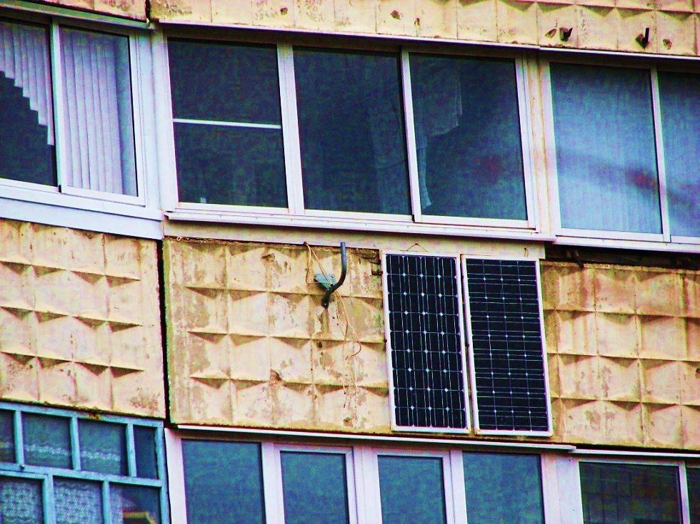
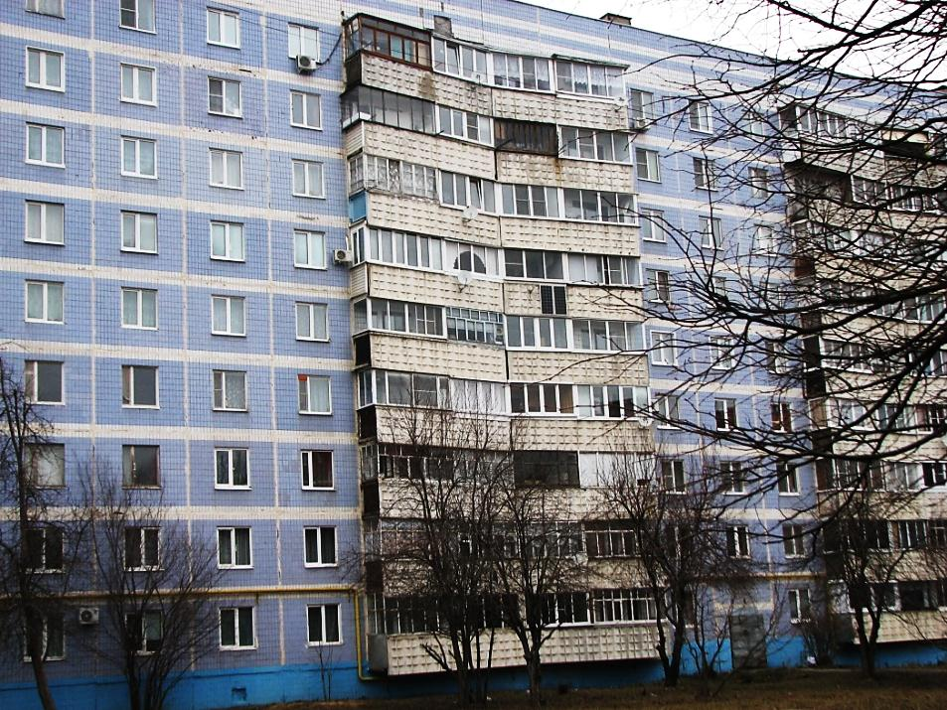
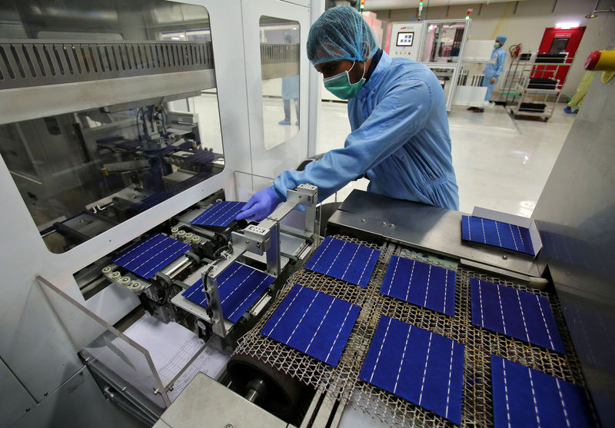
Использование энергии солнца в нашем городе.
Ученые Рязанского государственного университета имени Есенина запатентовали технологию производства солнечных батарей. По словам доцента вуза Вадима Трегулова, они на треть дешевле аналогов.

Slide 13
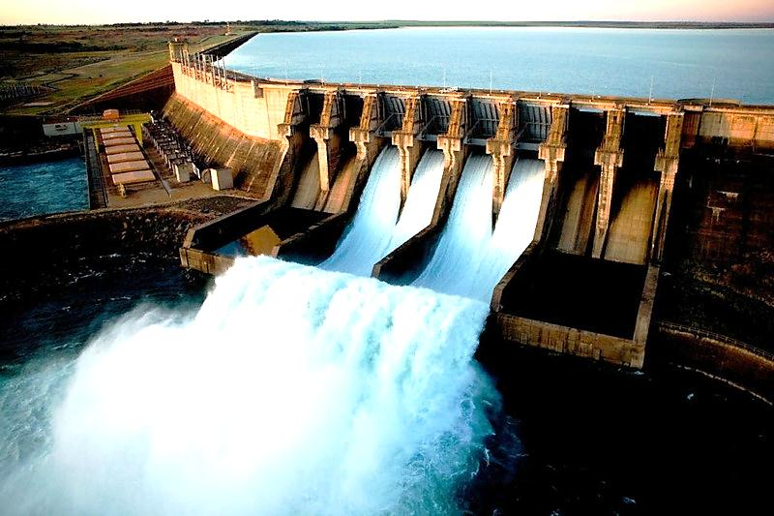

Slide 14
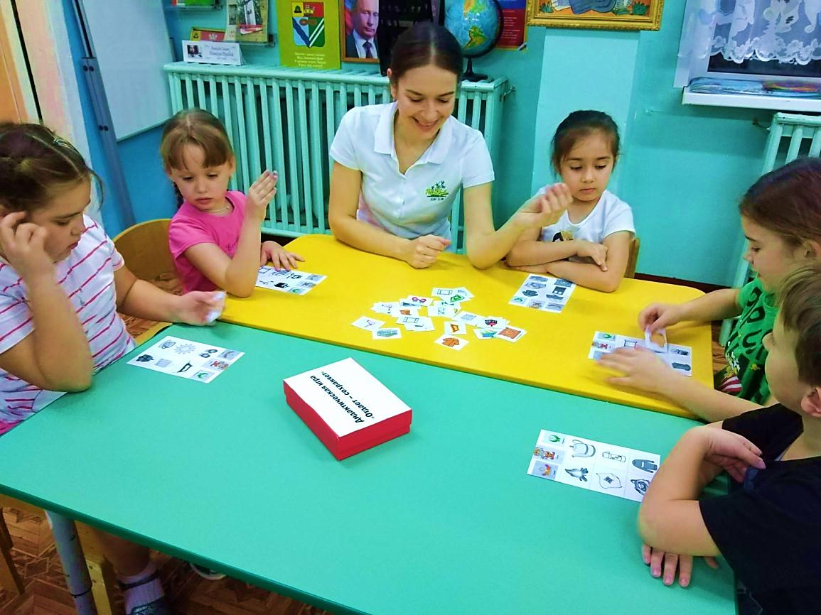
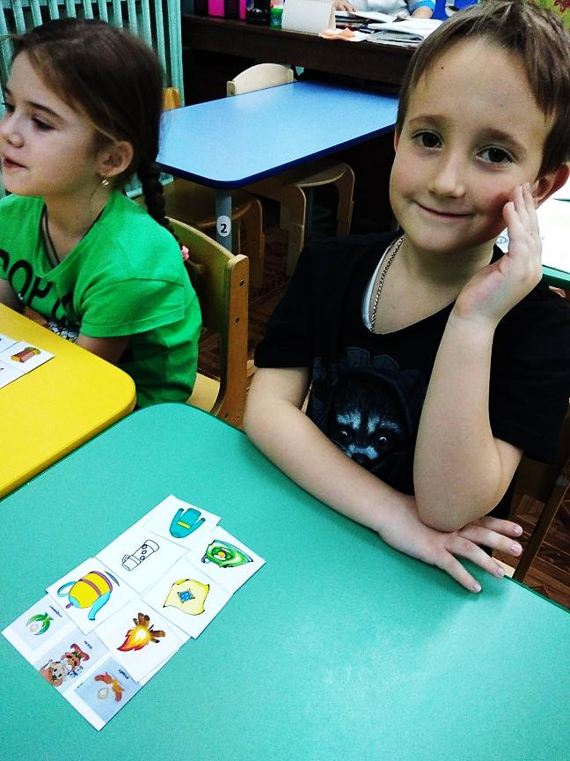
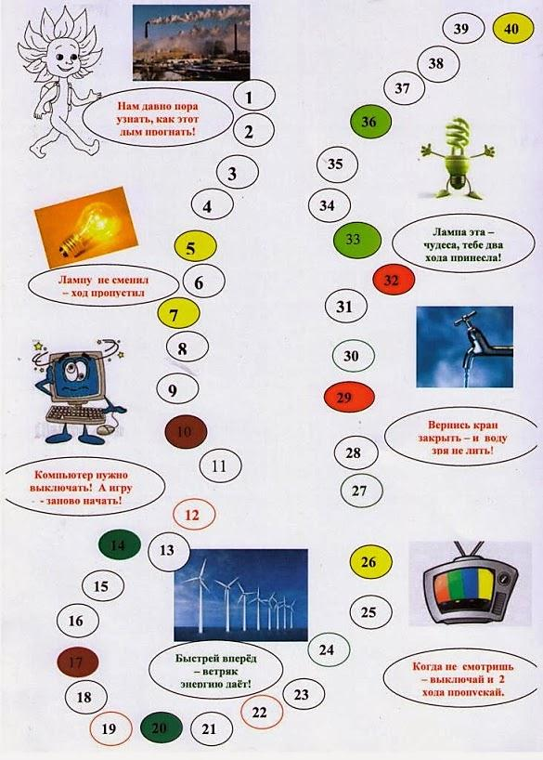
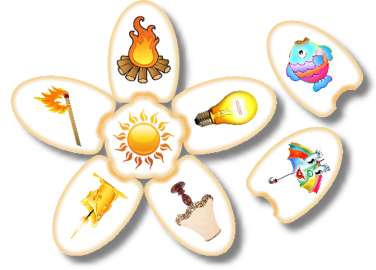
Дидактические и настольные игры по энергосбережению

Slide 15
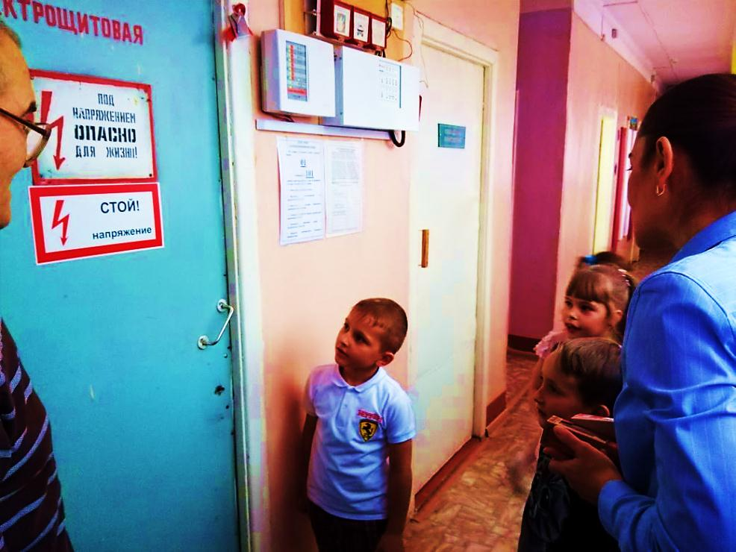
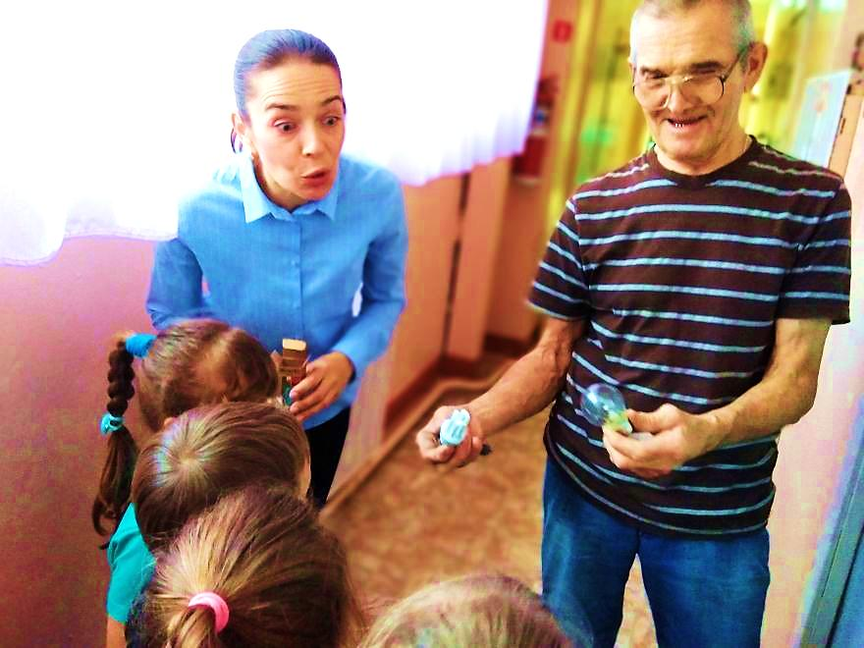
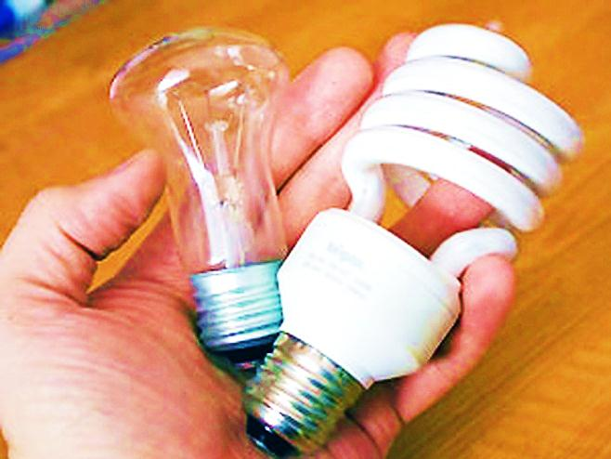
Экскурсия в электрощитовую.
«П» - Поиск информации
Отсюда электроэнергия поступает во все помещения детского сада.
Знак
«ОСТОРОЖНО электрическое напряжение»
Советы электрика:
Как сберечь электричество
в детском саду и дома?

Slide 16
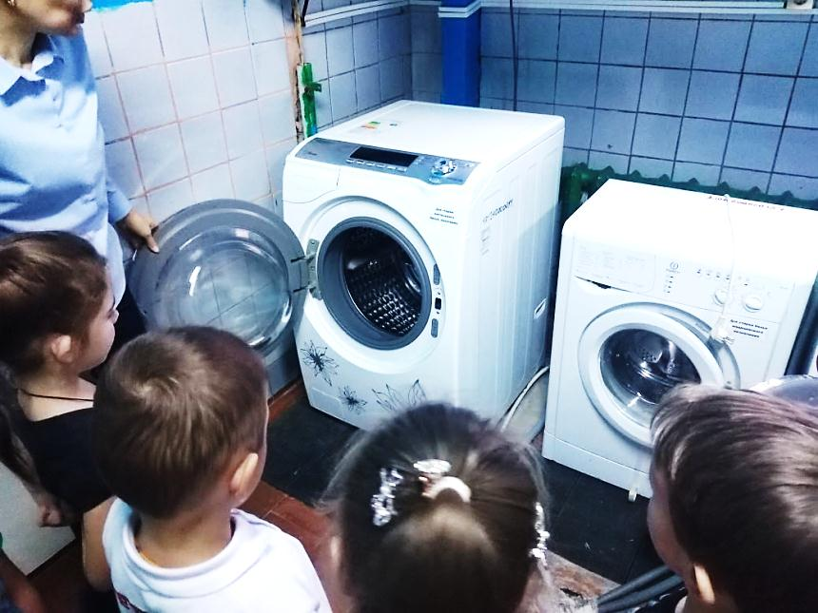
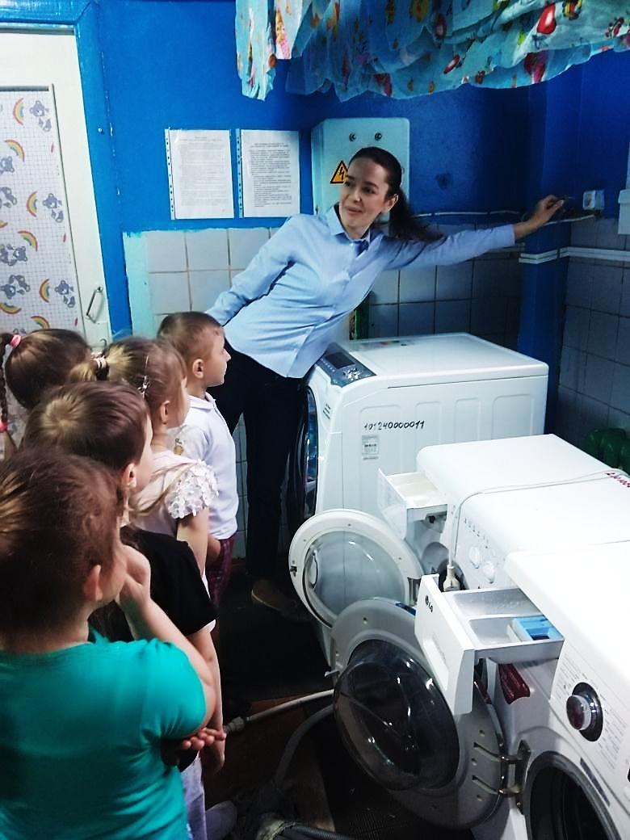
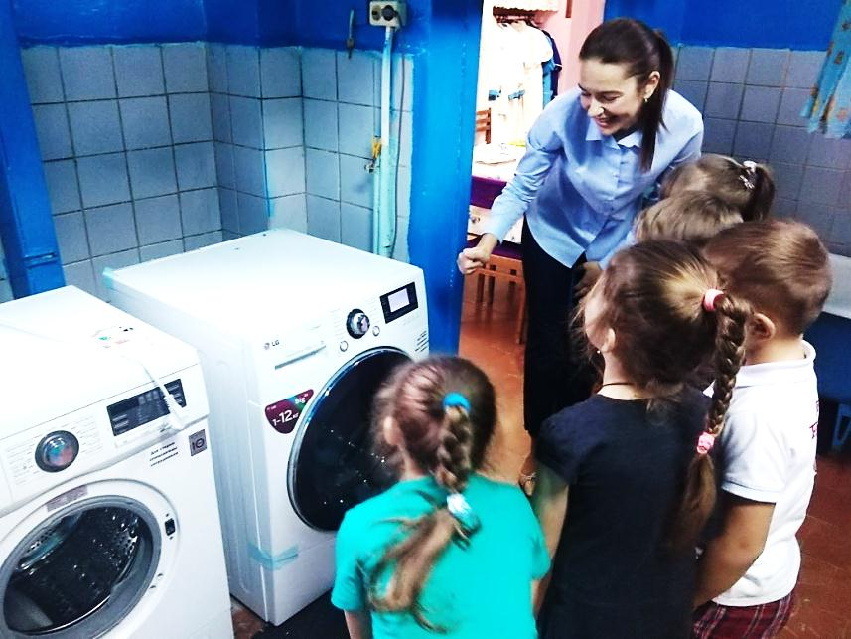
Экскурсия в прачечную.
«П» - Поиск информации
Какие электроприборы есть на прачечной, как они используются, класс энергопотребления.

Slide 17
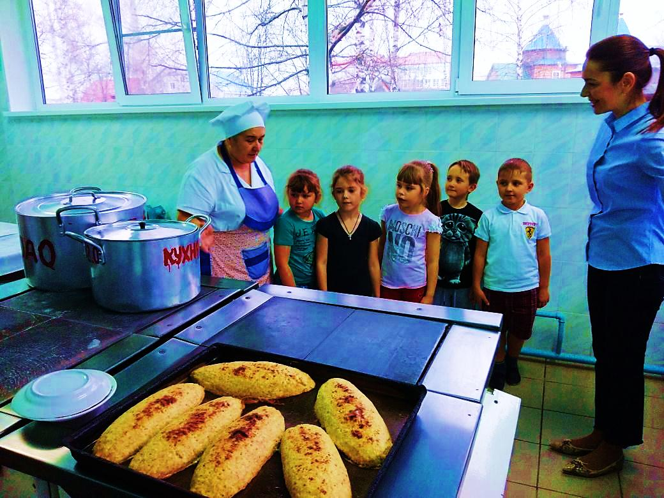
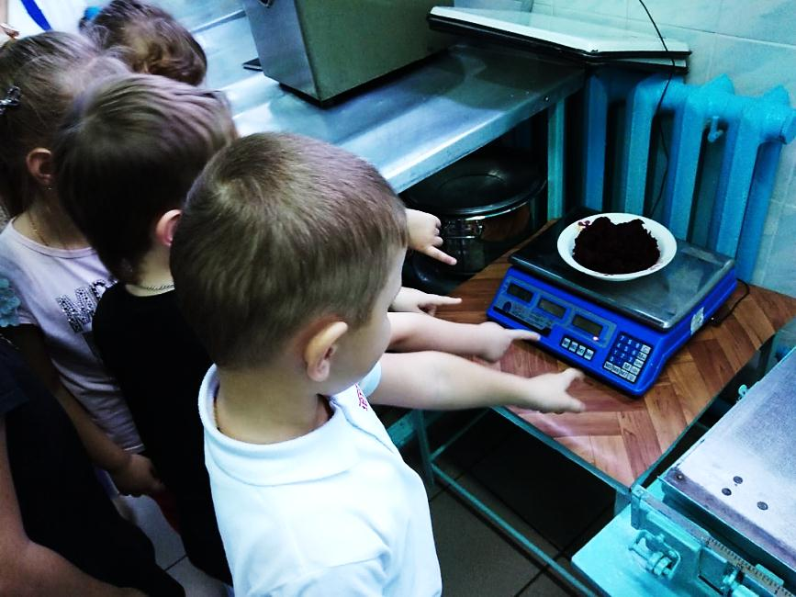
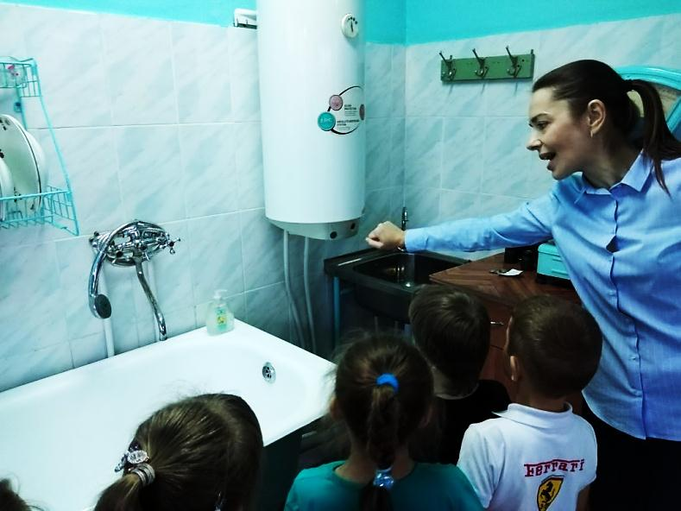
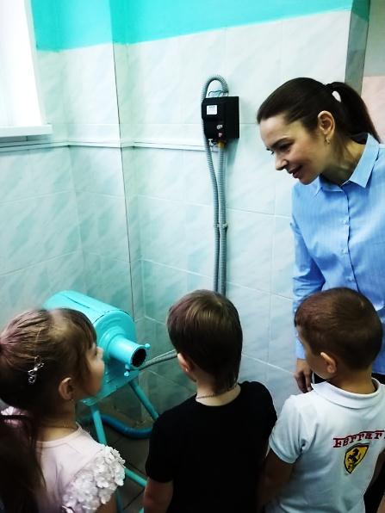
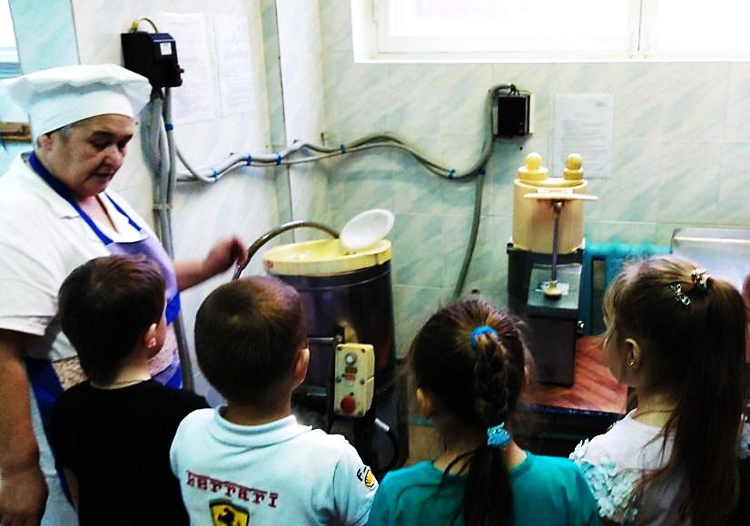
Экскурсия на пищеблок.
«П» - Поиск информации
Какие электроприборы есть на пищеблоке и как они используются

Slide 18
Вывод:
В детском саду электроэнергии расходуется большое количество, а значит электричество надо беречь и напрасно не тратить!

Slide 19
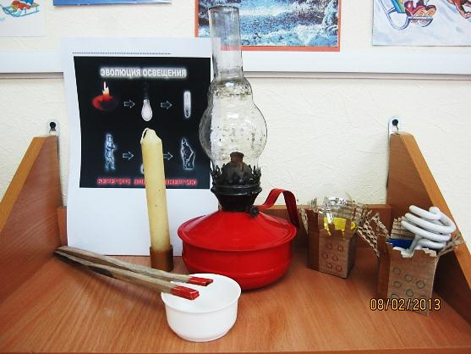
Что такое ток и откуда он берётся?
Раньше вместо лампочек были свечи
Как нужно беречь электричество?
Ток находится в проводах
Как обращаться с током, чтобы он не навредил?
Как ток попадает к нам в дома?
Фонарик светит, потому что в нём батарейка
Для чего дома нужно электричество?
Как появилась электрическая лампочка?
Лампочка работает от электричества

Slide 20
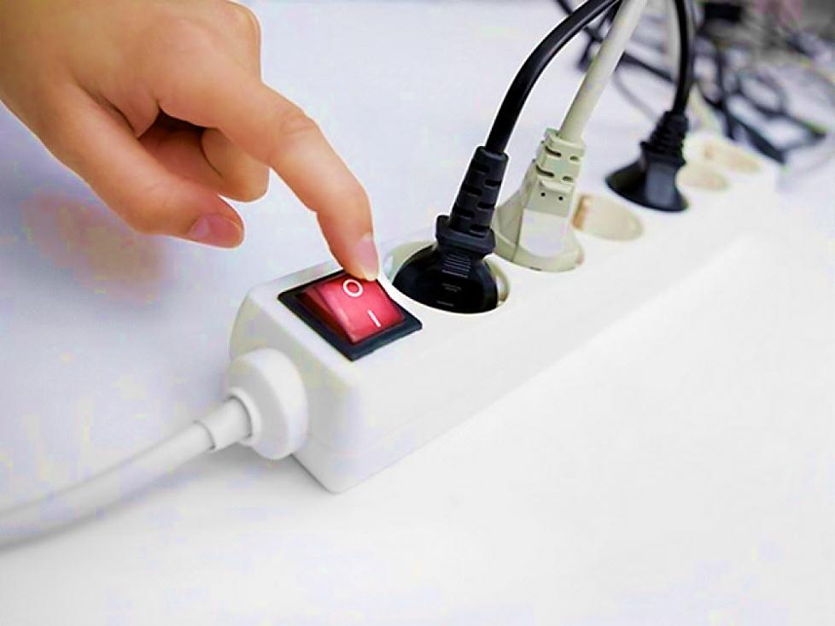
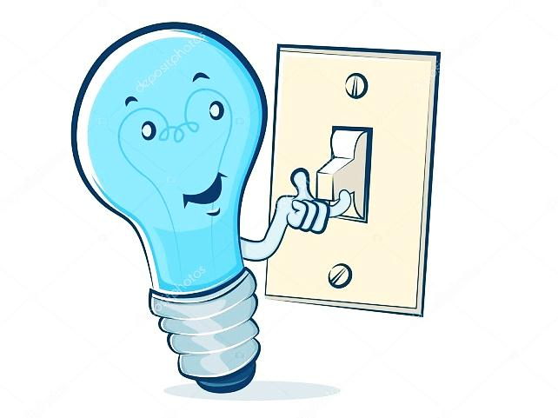
Простые меры экономии электроэнергии:
1) Выключать свет, когда он не нужен.
2) Использовать энергосберегающие лампочки.
3) Давать доступ дневного света.
4) Отключать после работы электроприборы.
5) Утеплять окна для устранения сквозняков.
6) Закрывать плотно двери.

Slide 21
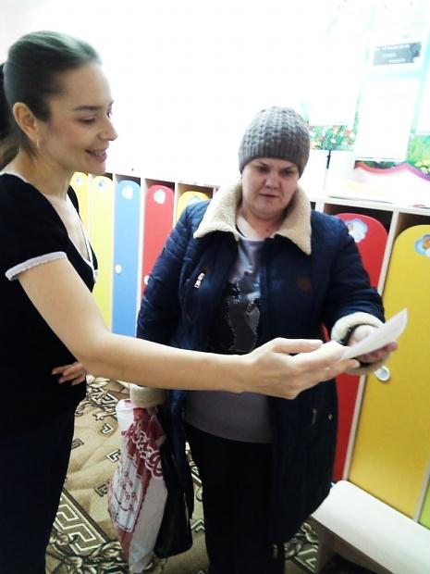
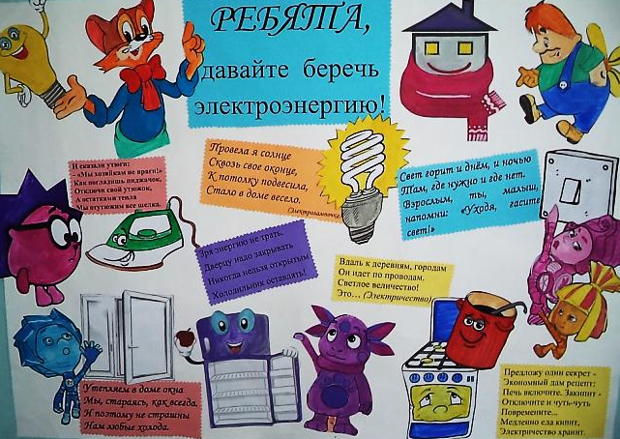
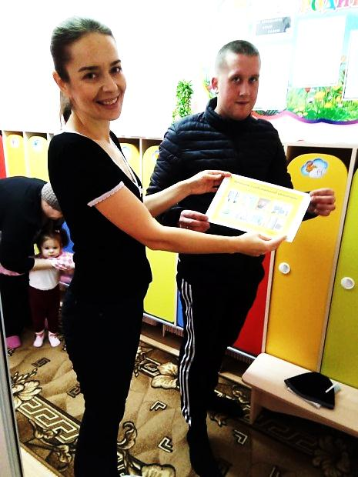
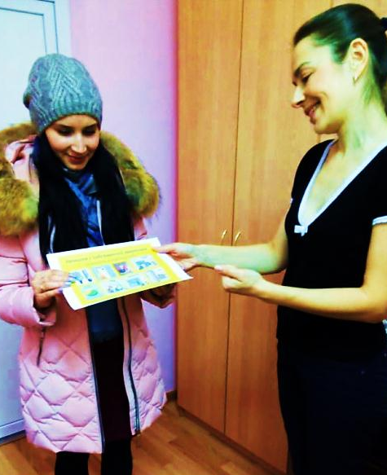
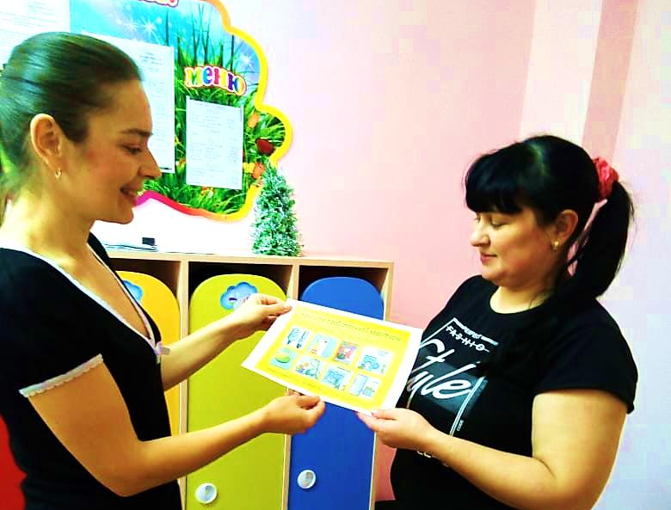
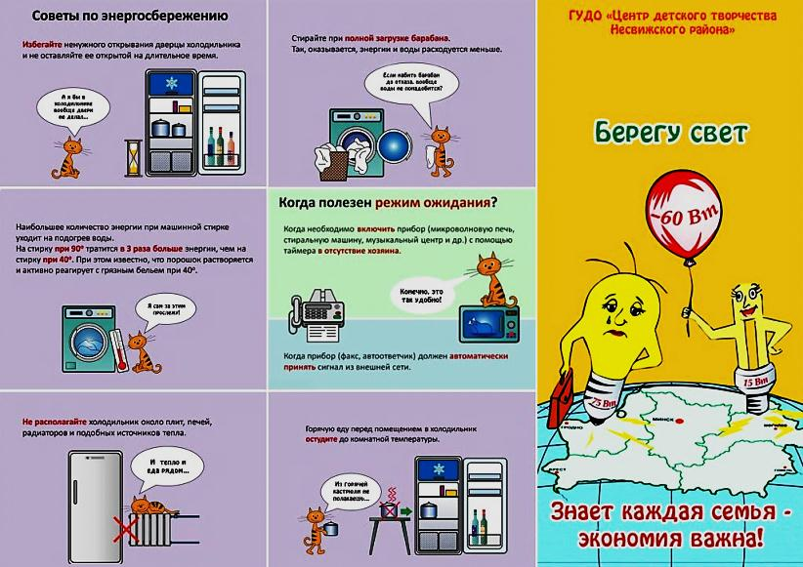
Пропаганда энергосбережения среди родителей воспитанников

Slide 22
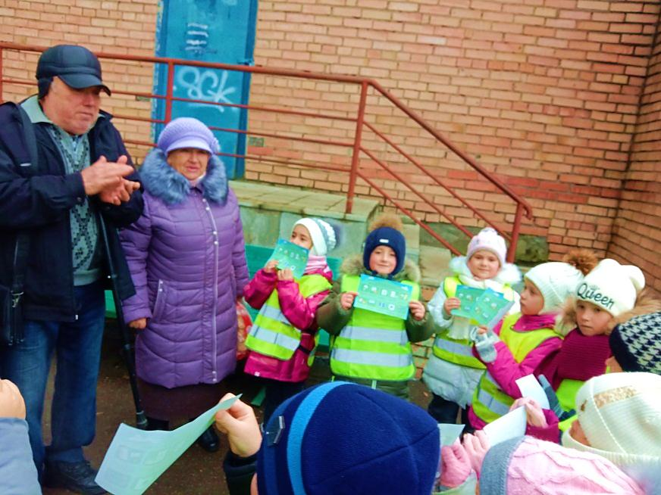
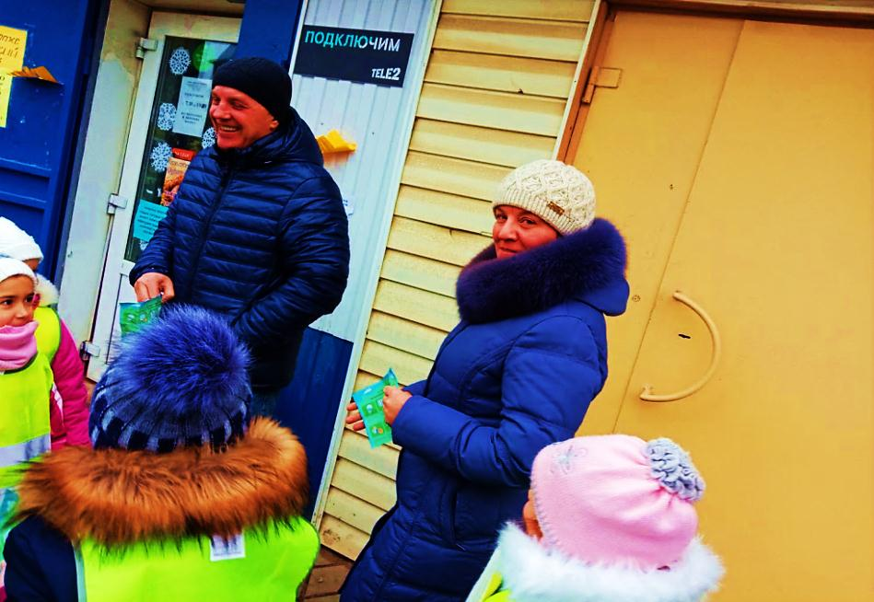
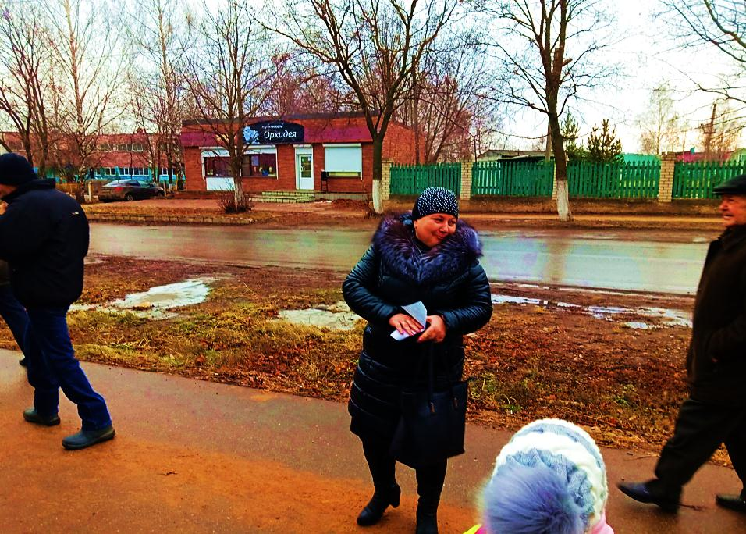
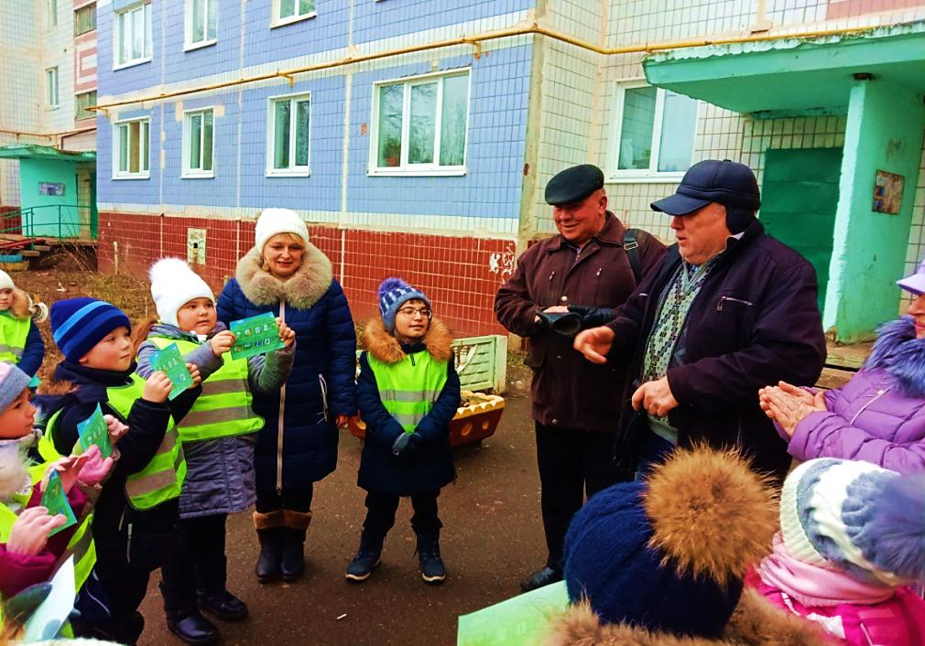
Пропаганда энергосбережения среди населения г.Сасово, акции

Slide 23
Итоги работы:
1.Замена ламп накаливания на энергосберегающие лампы.
2.Выключение электроприборов, когда они не используются.
3.Замена стеклопакетов.
Все это позволяет сэкономить приличную сумму в год, не прикладывая ни каких усилий
Наш девиз:
Необходимо с детства привыкнуть свет беречь,
По пустякам в квартирах лампочки не жечь.

Slide 24
Сбережем планету ради будущего!

